Slide 1
MLSA 2024 상반기 FE 체험부스
Microsoft Azure Static WebApps으로
나만의 리액트(React) 포트폴리오 사이트 만들기
-MLSA 김예찬-

Slide 2
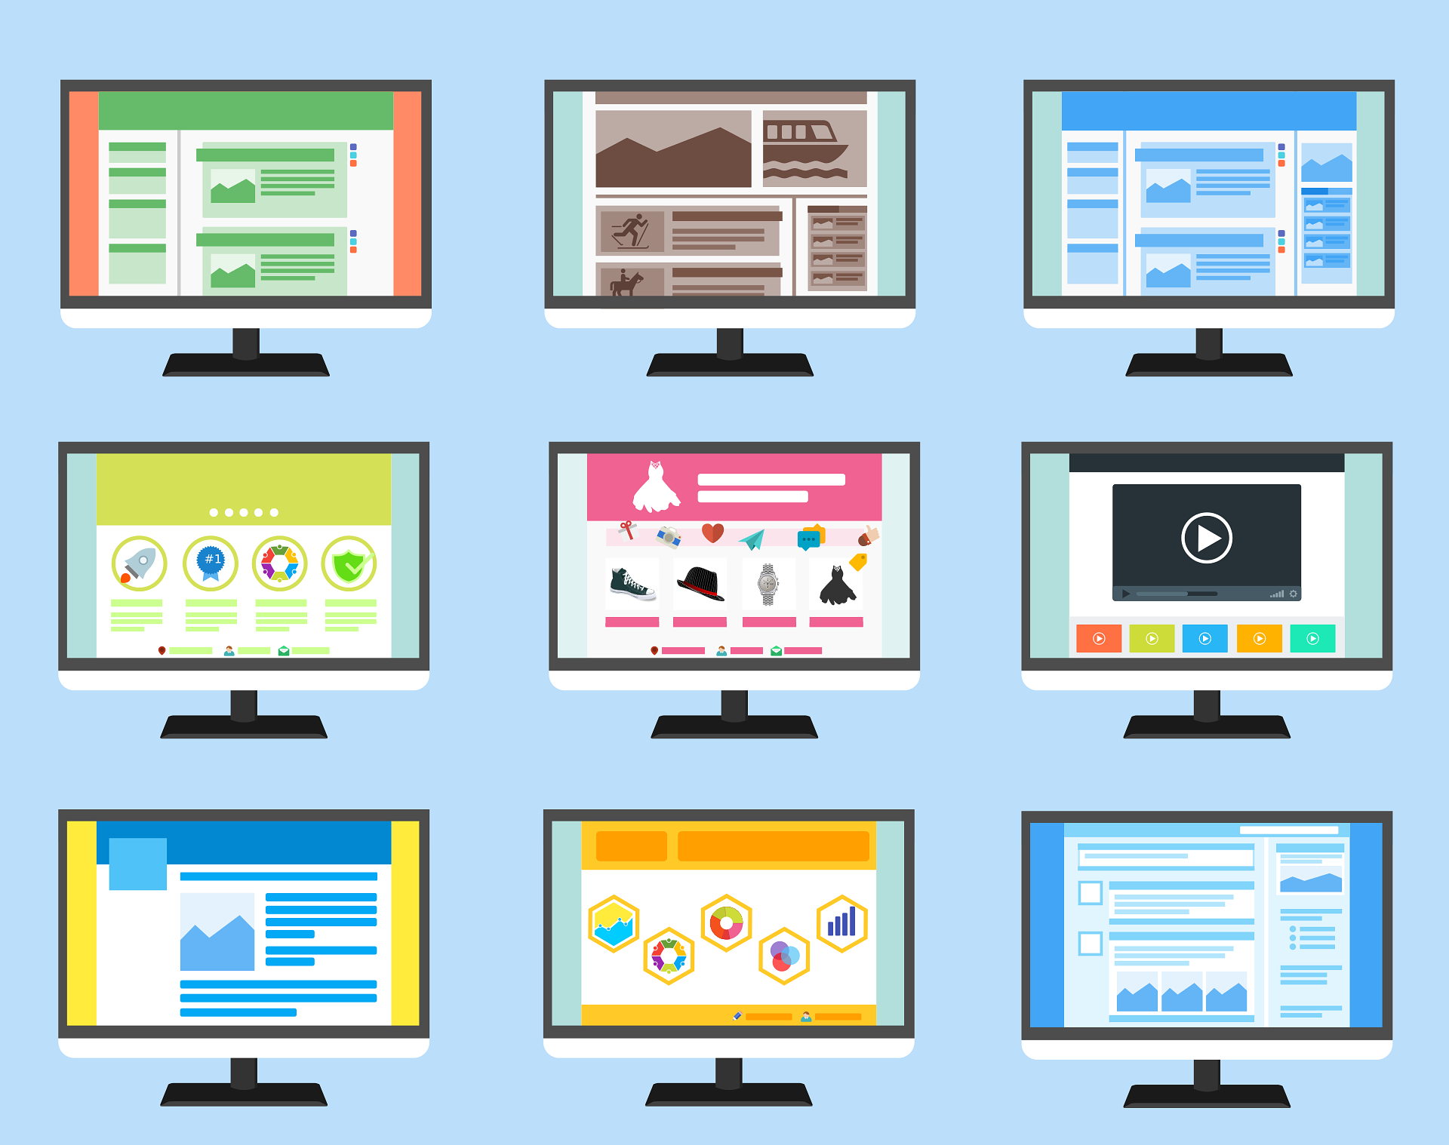
프론트엔드란?
프론트엔드는 웹 페이지나 모바일 앱에서 사용자가 직접 보고 상호작용하는 부분을 말해요.
즉, 화면에 나타나는 모든 디자인, 버튼, 텍스트, 그리고 사용자가 입력하는 부분들이 프론트엔드에 해당합니다.

Slide 3

리액트 (React)란?
React는 프론트 엔드에서 사용되는 도구로 마치 레고 블록을 조립하듯이 웹페이지를 만들기 위해 사용됩니다.
각 블록은 작은 부분들을 나타내고, 이 부분들을 조합해서 웹페이지를 만들 수 있어요.

Slide 4
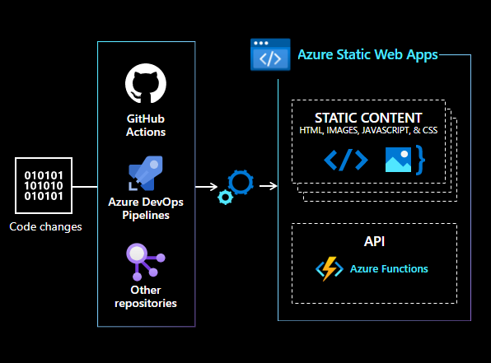
Azure Static WebApps란?
정적 웹 애플리케이션을 쉽게 배포하고 호스팅할 수 있도록 Microsoft Azure에서 제공하는 서비스입니다.
정적 웹 애플리케이션은 서버측 로직이나 데이터베이스 없이 주로 HTML, CSS, JavaScript 파일로 구성된 웹사이트입니다.
특징: 서버리스, 무료, CI/CD

Slide 5
실습 시간

Slide 6
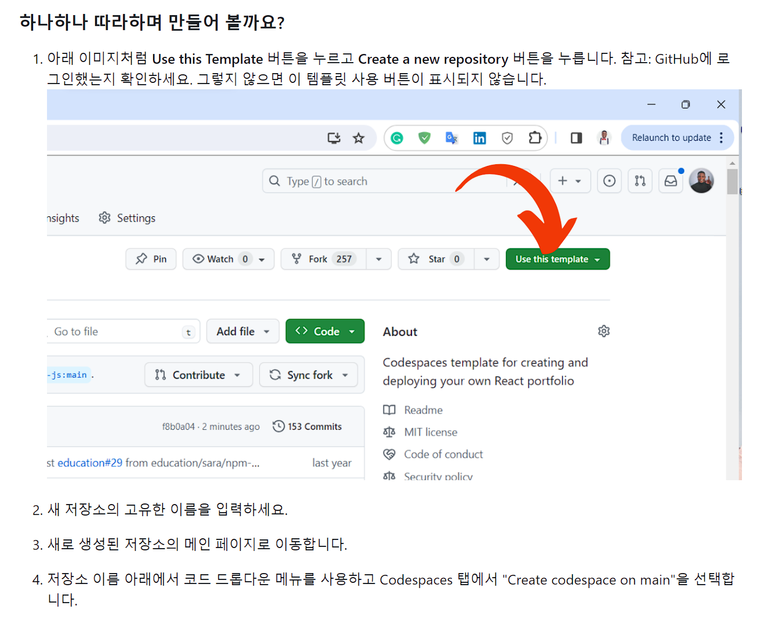
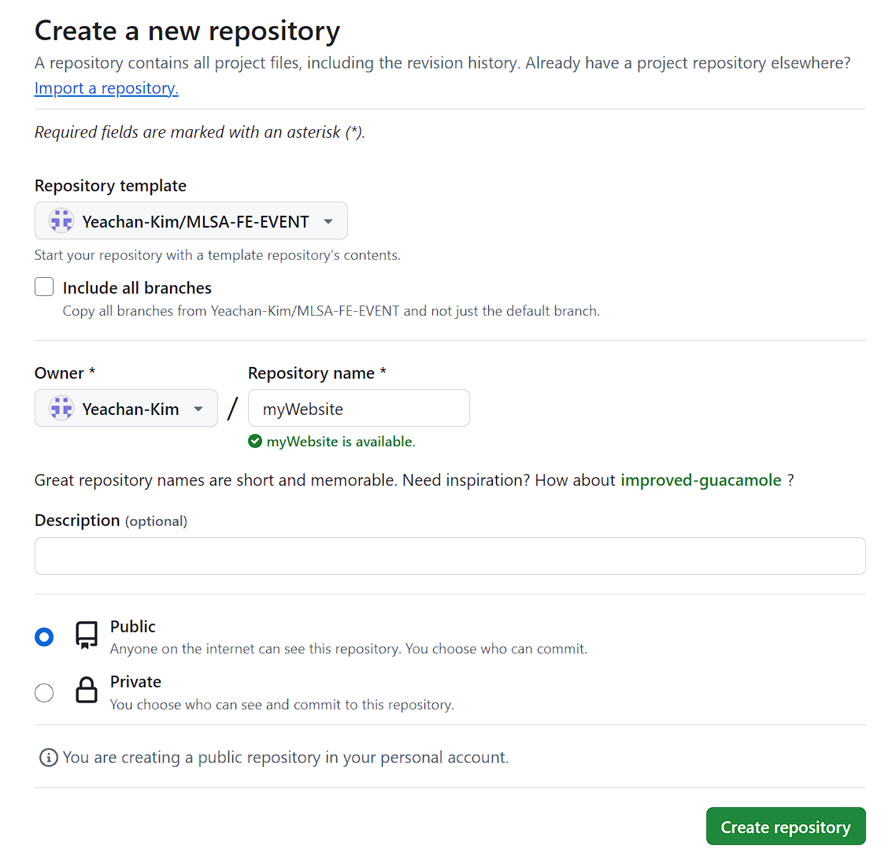

Slide 7
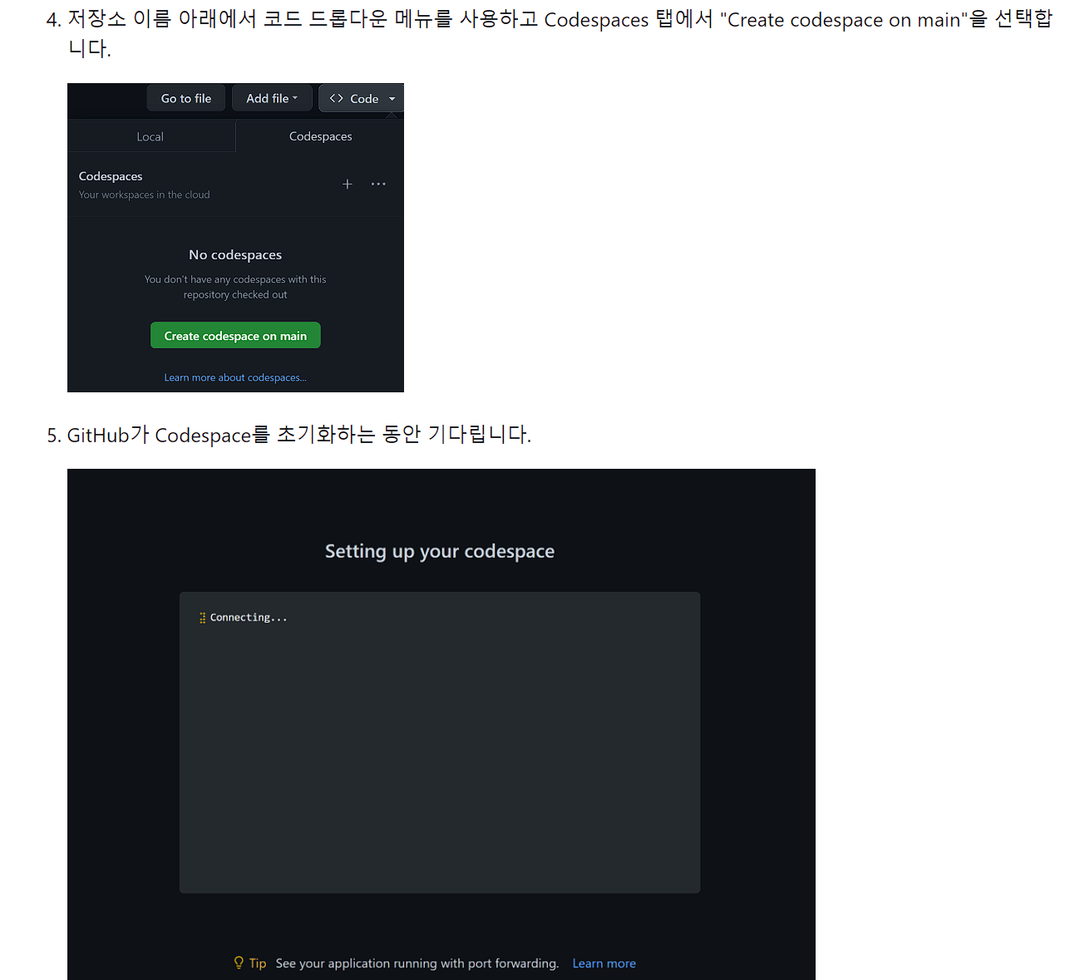
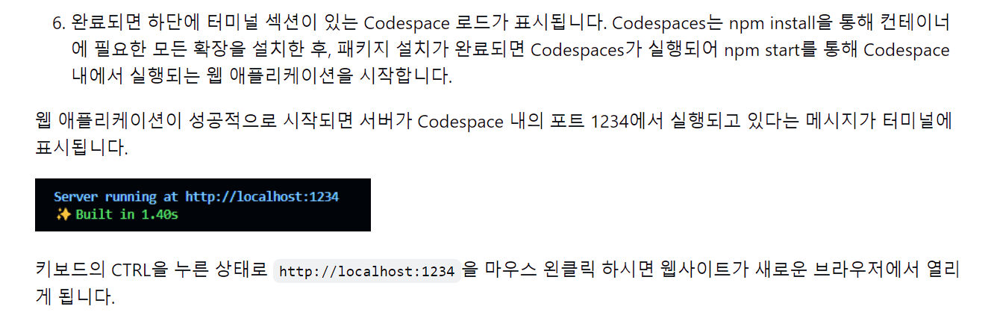

Slide 8
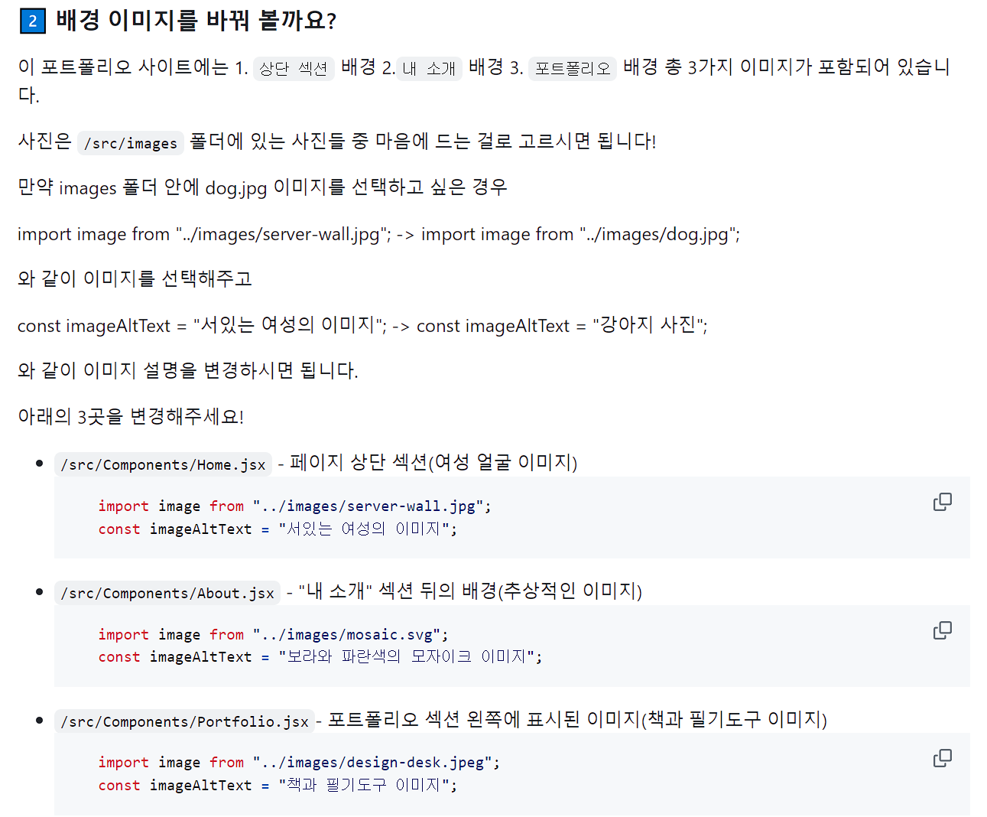
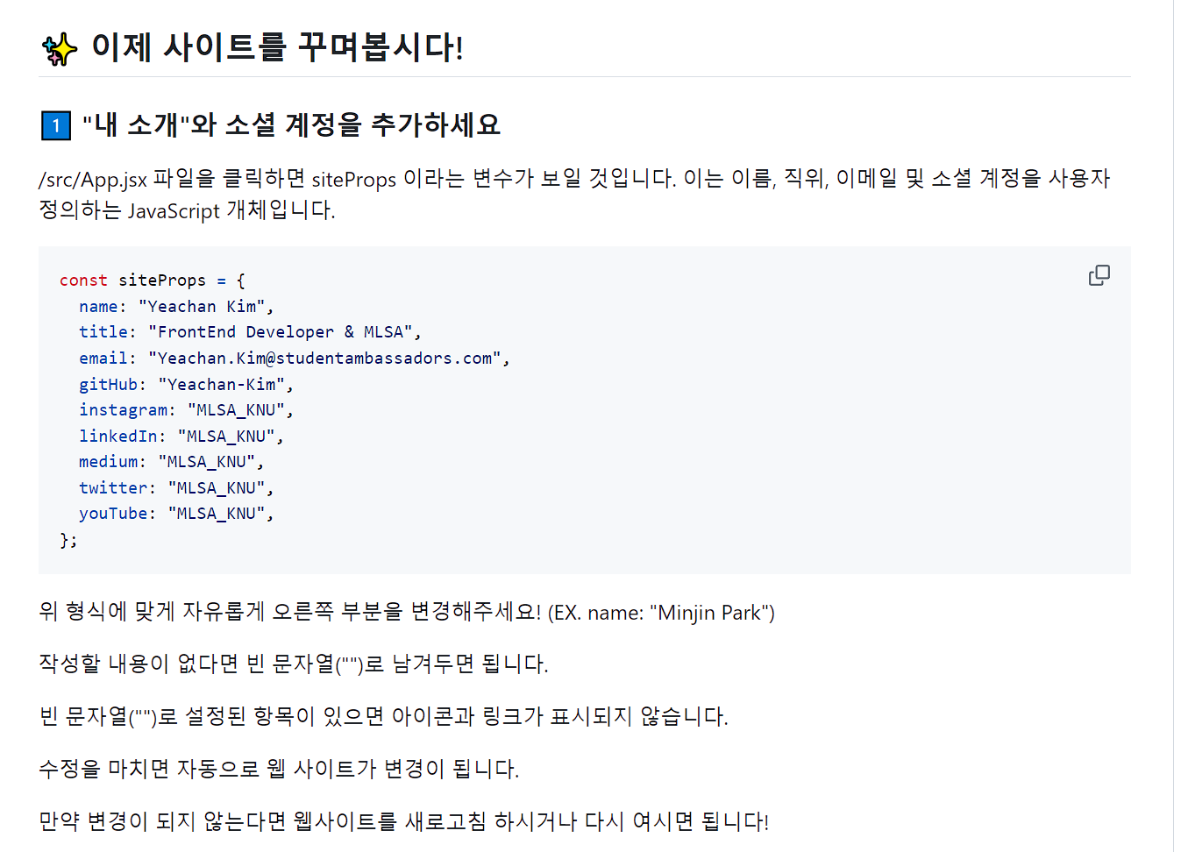

Slide 9
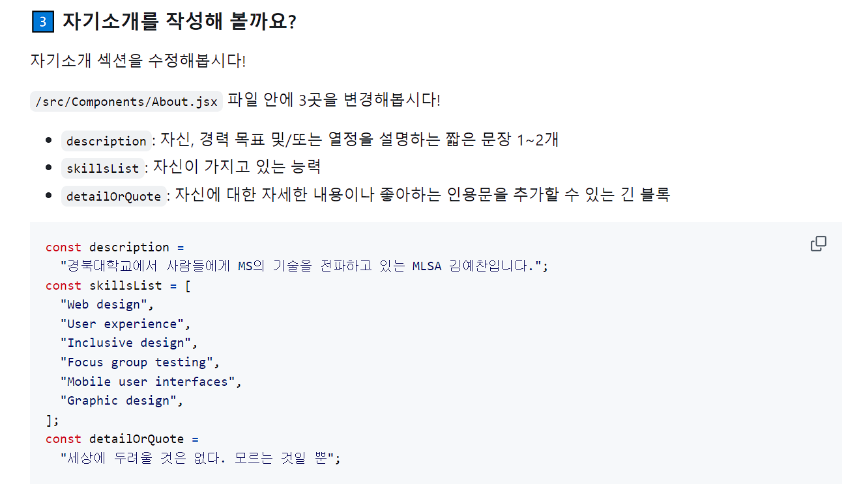
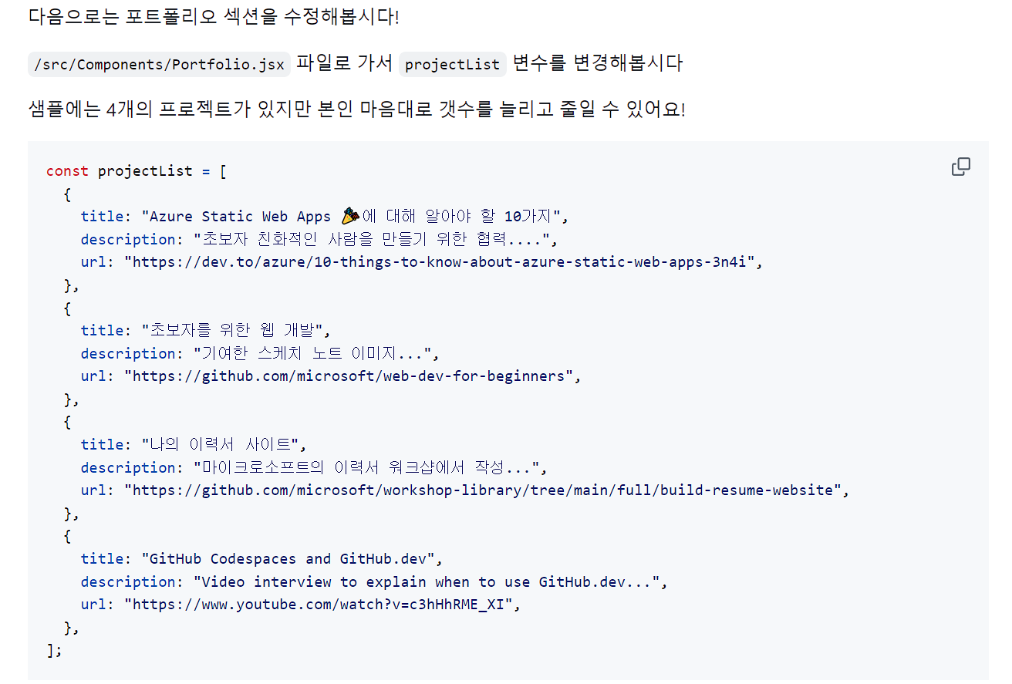

Slide 10
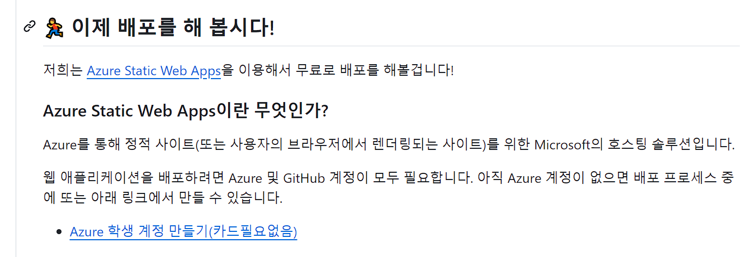
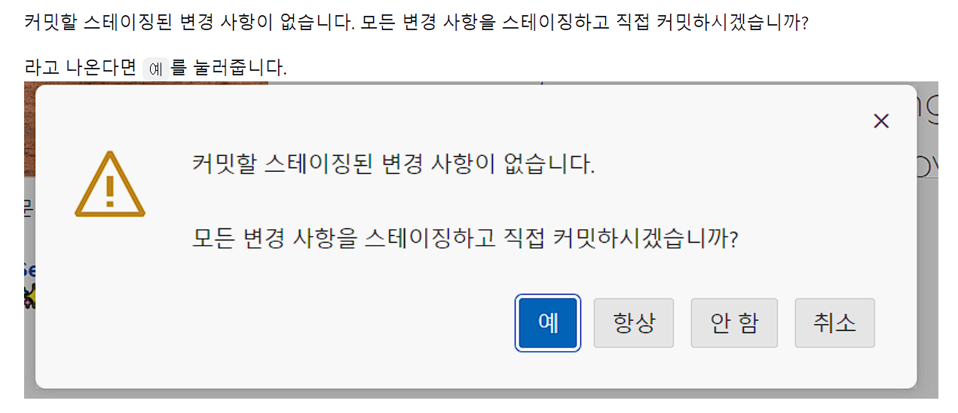
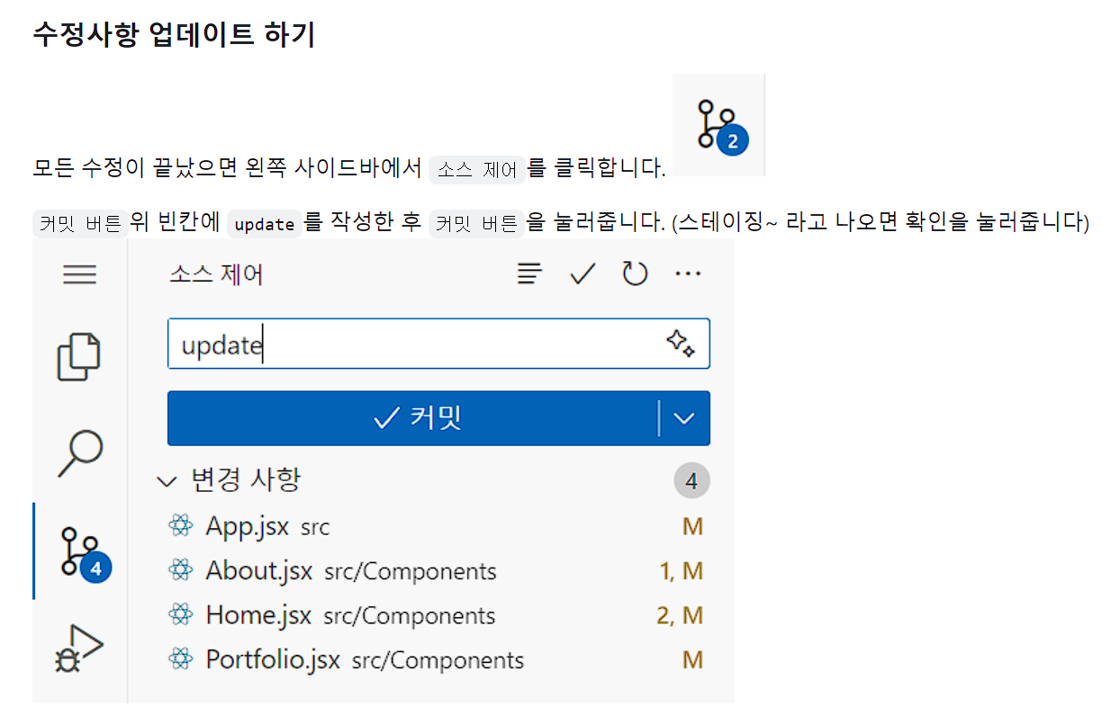
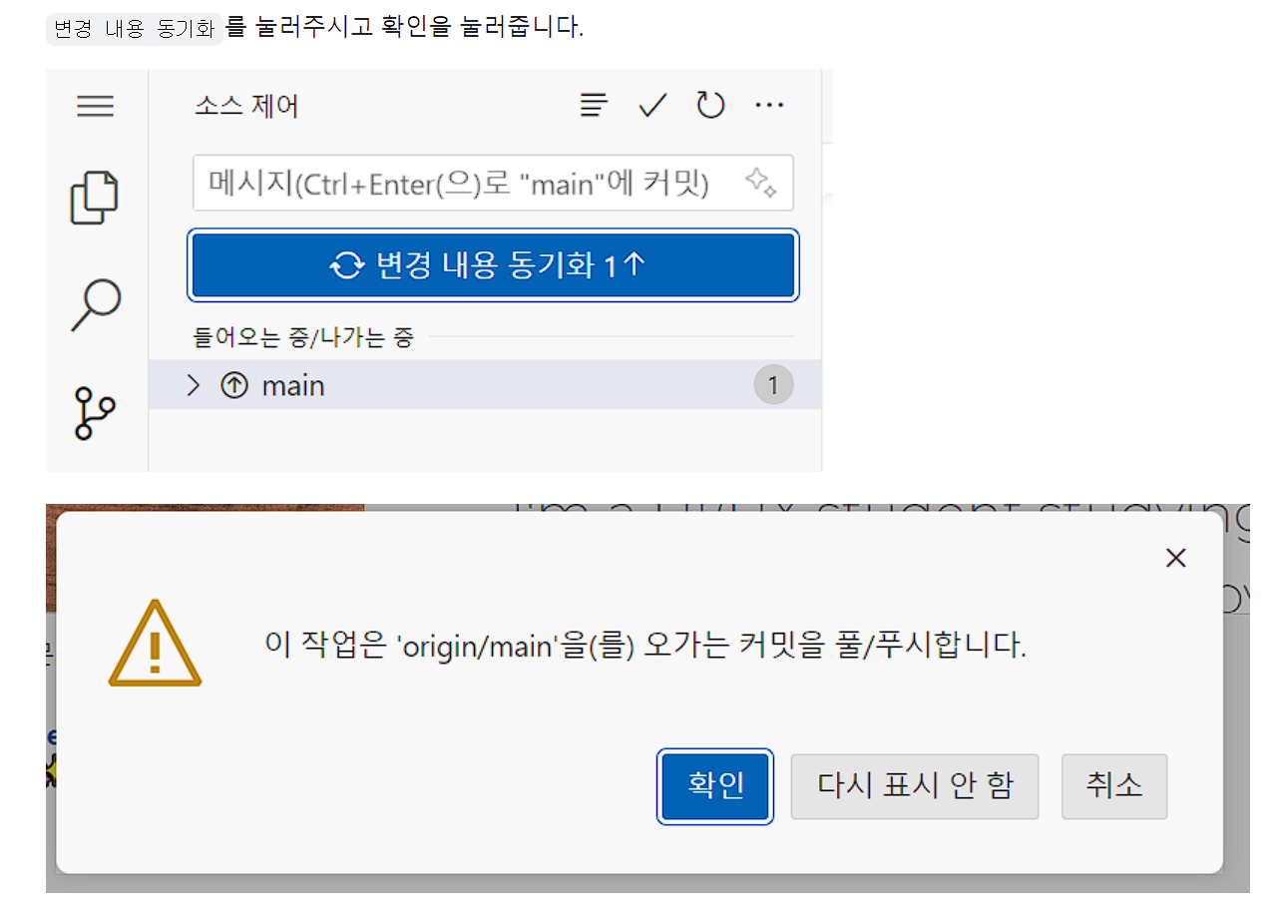

Slide 11
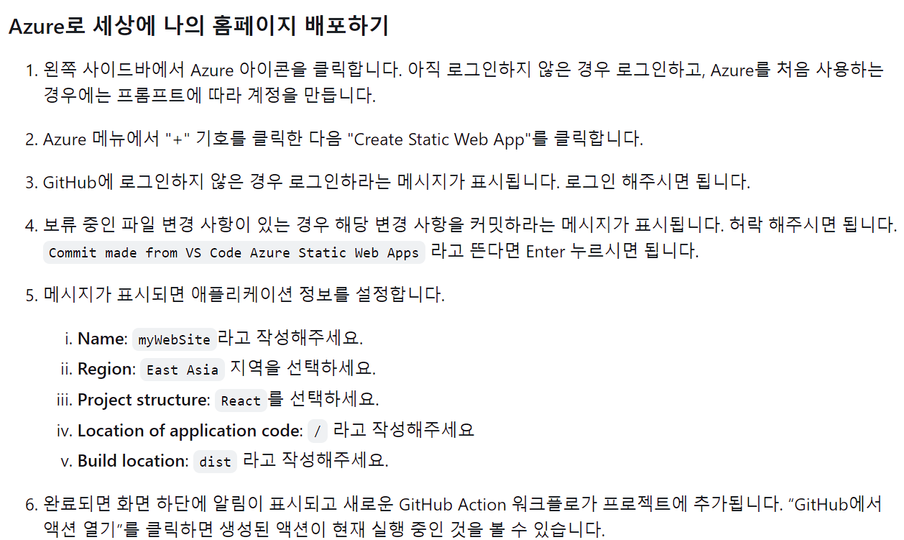
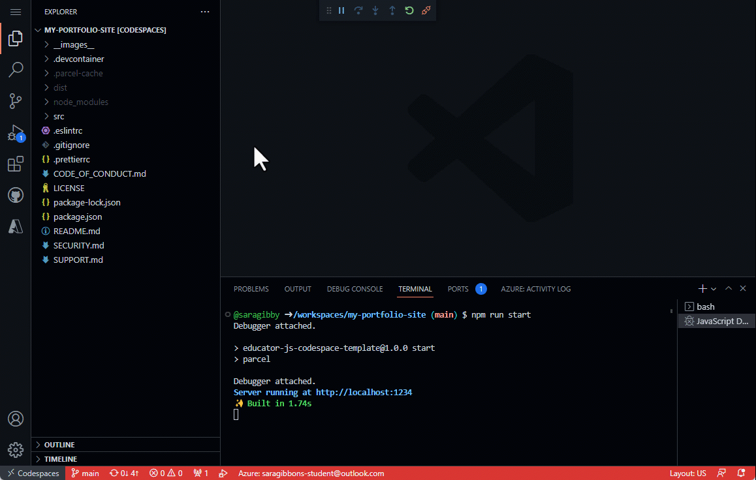

Slide 12
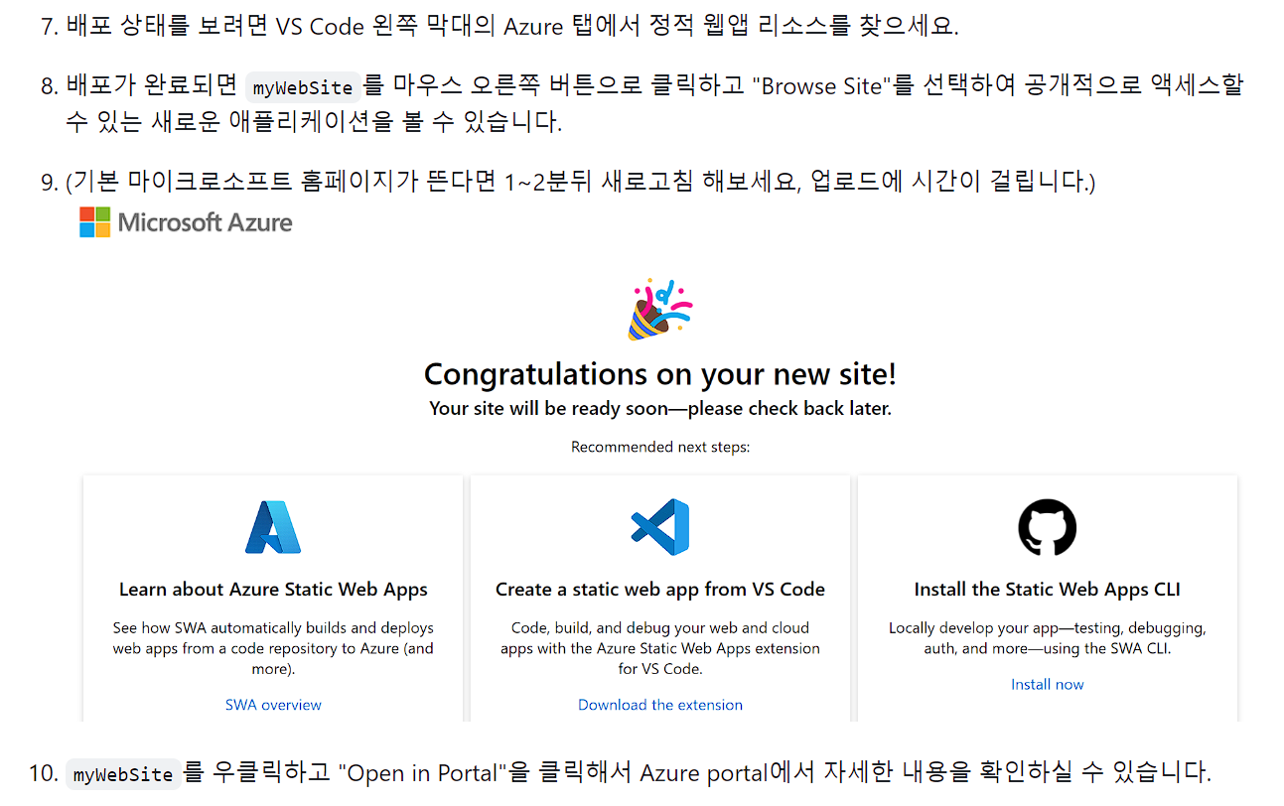


Slide 13
완성!
힘든 여정을 따라오느라 고생하셨습니다.
이제 여러분은 여러분만의 홈페이지를 가지게 되셨습니다!
친구들에게 웹사이트 링크를 보내주며 자랑해보세요!
지금까지 MLSA 김예찬이었습니다 감사합니다.

